Slide 1
Kommunikasjon og rekruttering
Her kan du skrive enhet/tilhørighet. Sett blank hvis dette ikke er aktuelt. Innhold i dette feltet styres her: Meny -> Vis -> Topptekst og bunntekst
Jens Helleland Ådnanes
Asbjørn Leirvåg

Slide 2
Hva vet vi om studentene våre? Jens H. Ådnanes

Slide 3
SA si undersøkjing
Nordiske (87%).
Kjem frå akademiske heimar.
56% vil ta mastergrad.
Notes:
Dette er på grunnstudiene 2017. Nye studentar. Ikkje tatt med årets undesøkjing frå fakultetet, sidan mange nok veit kva som står der.

Slide 4
Korleis finn dei info om oss?

Slide 5
Ikkje (berre) på utdanningsmesser.
63 prosent var ikkje på messe før dei søkte.
50 prosent seier messa ikkje var viktig for valet.
6 prosent seier det var viktig.

Slide 6
Annonser og reklame

Slide 7
50 prosent av MatNat-studentane seier dei IKKJE har sett reklame for studier ved UiB.
38 prosent har sett, 12 prosent veit ikkje.
59 prosent har lagt merke til annonseinnhald på Facebook.

Slide 8
Slik finn dei info om UiB
9 av 10 finn info på nett.
2 av 8 gjennom dialog med tilsette
2 av 8 gjennom dialog med tidlegare studentar
I følgje studentane er det lett å finne infoen dei treng på uib.no.
Men ”Noen lenker var gamle og noe var ikke aktive i det hele tatt.”

Slide 9
Kvifor UiB?

Slide 10
Dei tre viktigaste grunnane
Fagtilbudet (86 prosent)
Nærhet til hjemsted (43 prosent)
Bra studentmiljø (43 prosent)
Notes:
Studentane har skrive dei tre viktigaste grunnane.

Slide 11
Dei som IKKJE søkte UiB?
Vil kanskje gi oss den infoen vi treng for å nå dei neste gong.

Slide 12
Hvordan når vi potensielle studenter? Asbjørn Leirvåg

Slide 13
Bondestudenten Daniel Braut 1883
«Rome var lugnt og koselig; og den stengde utsyni gjorde at han kjende seg so trygg og godt gøymd.»
Arne Garborg: «Bondestudentar»

Slide 14
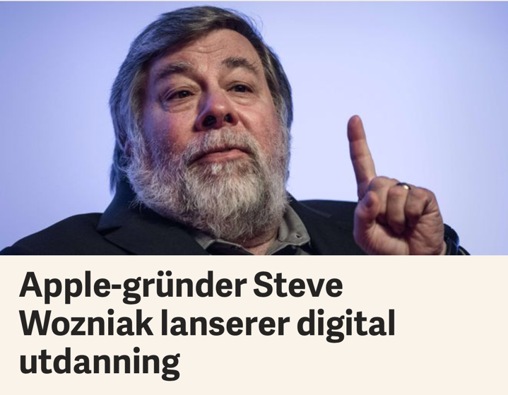
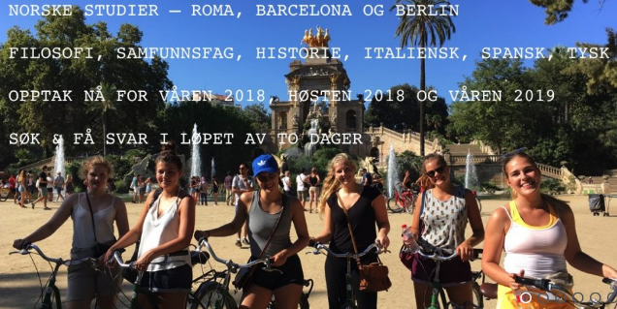
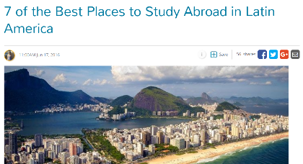
Valgfriheten er total

Slide 15
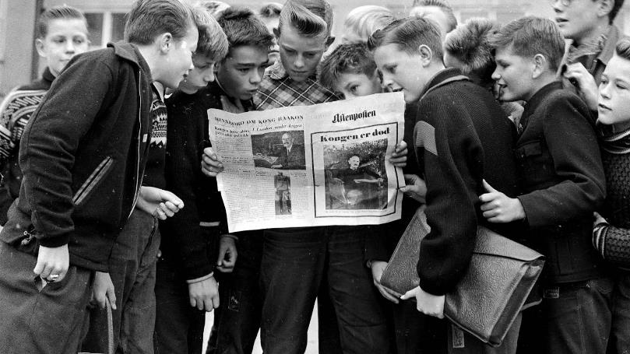
Store ting i bevegelse
Massemediene
Reklametretthet
Å nå “de unge”
Noe vokser, noe forsvinner
Men hva?

Slide 16
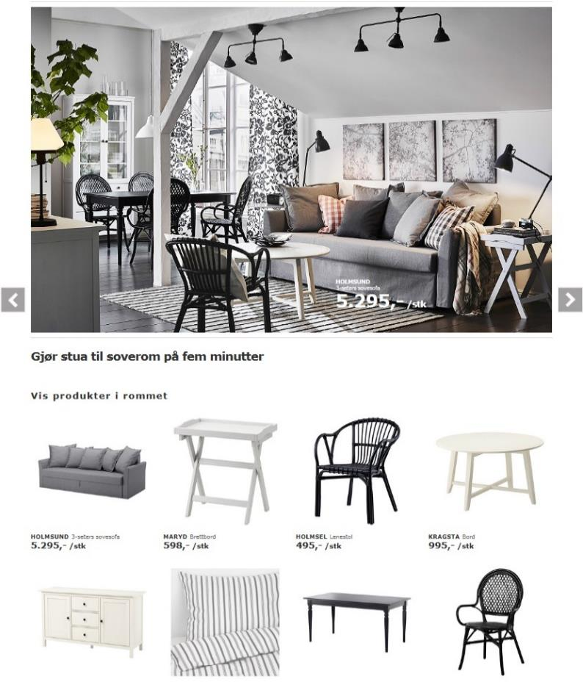
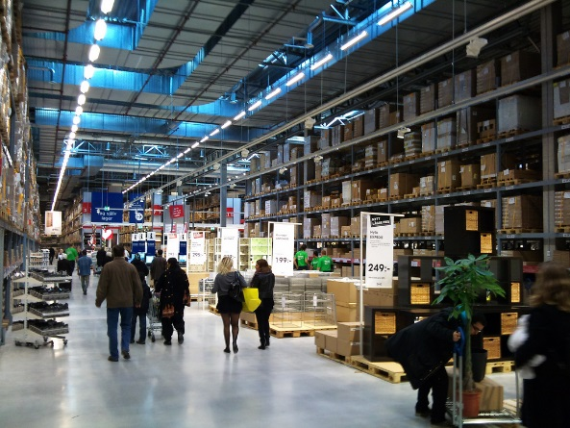
MatNat vs

Slide 17
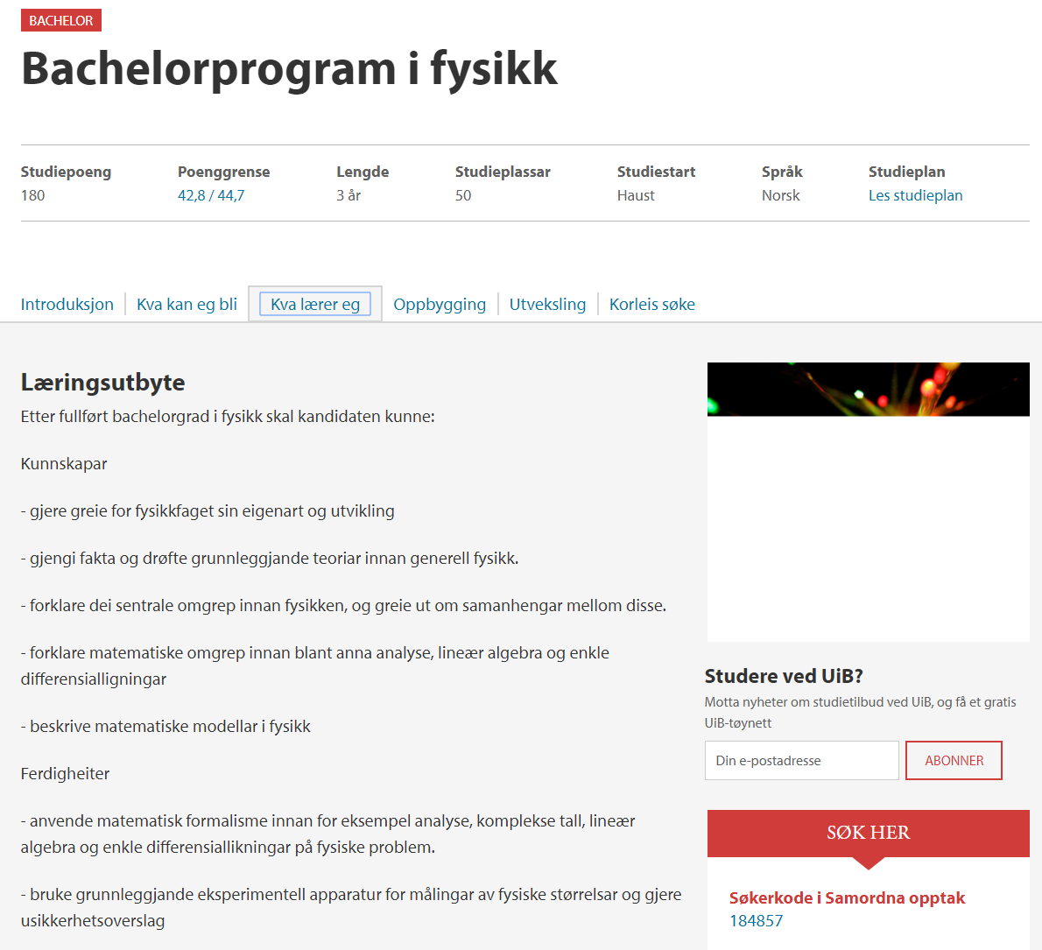
Slik møter de oss i 2017
..utføre fysiske berekningar ved bruk av den kunnskapen studenten har tileigna seg innan klassisk mekanikk og relativitetsteori, elektromagnetisme, kvantemekanikk, statistisk fysikk, termodynamikk og kjerne- og partikkelfysikk.

Slide 18
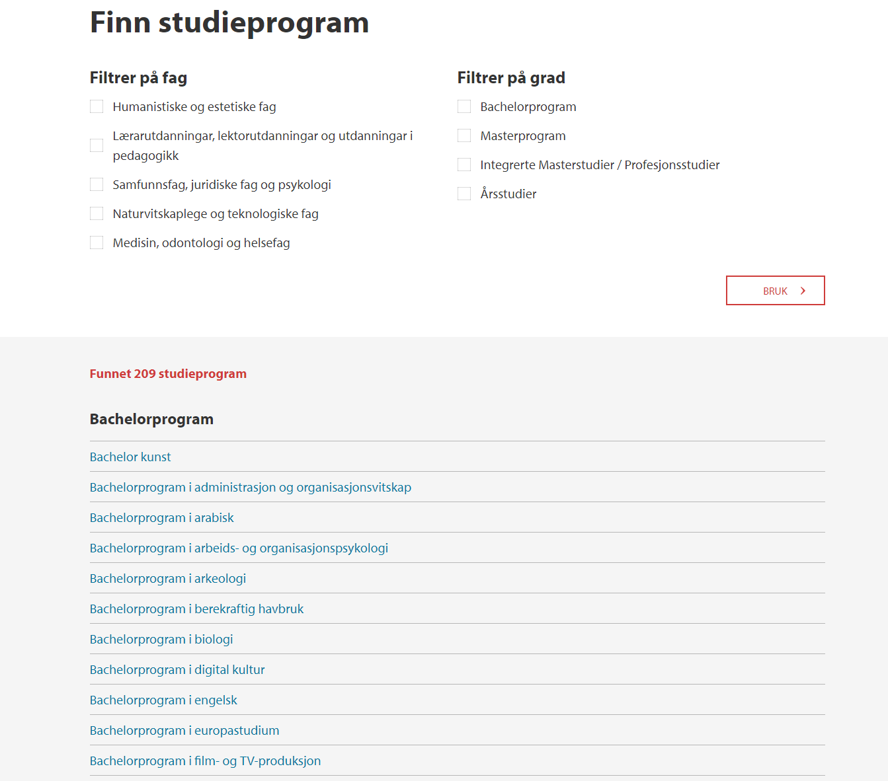
Får jeg jobb? Er jeg flink nok?

Slide 19
Noen trenger deg
Lenke til video : https://vimeo.com/206563589

Slide 20
Hvor finner vi studentene?

Slide 21
Stasi ser deg
DDR 1989
16 mill innbyggere
1% jobbet for Stasi
111 hyllekilometer
1,4 mill fotografier
34.000 film/lydopptak
Oversikt?

Slide 22
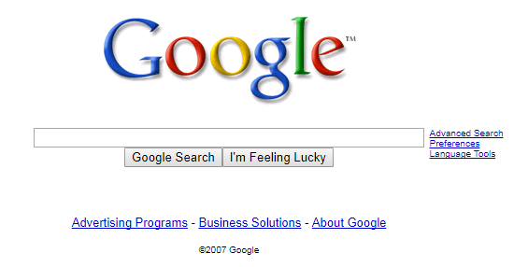
25. oktober 2007

Slide 23
3,4 millioner nordmenn over 18 år har profil
300 000 mellom 13 – 18 år
80 prosent daglig innom
Minst en time daglig bruk
Synker blant unge, vokser blant eldre

Slide 24
50 prosent av Norge er her
Klar kvinneovervekt – 60/40
Tydelig ungdomsprofil
Mest tullebilder og situasjoner
Historie-funksjonen testes ut av virksomheter

Slide 25
3,7 millioner brukere i Norge
50% av unge daglig innom
Livsløp: Små barns første medievane
Stabil bruk – «alt» ligger der

Slide 26
Suckerberg ser deg
Big data + algoritmer
DU = små biter over tid. Hvem følger du, hva liker du? Når og hvor er du? Mønstre? Livsstil? Vennekrets? Jobb? Familie?
Facebook verdt 2850 milliarder
SKREDDERSØM TIL
SPARKJØP-PRIS

Slide 27
Ekstremt målrettet
Hva folk deler på tidslinjen sin
Appene de bruker
Annonser de klikker på
Sider de engasjerer seg med
Aktiviteter folk deltar i på og utenfor Facebook
Demografi: Alder, kjønn, sted

Slide 28
Facebook
Øker trafikken til våre sider
Video gir flere delinger enn tekst og bilde
Betalt video forsterker effekten
Men: Kun 2 av 10 ser Facebook-video ferdig. 9 av 10 brukere ser uten lyd

Slide 29
Skaff oss en siv.ing.student, Face!
17-22 år
Bor i Akershus, Hordaland, Oslo, Rogaland, Sogn og Fjordane
Maks rekkevidde: 240 000 personer
Mål: Havne i feeden – trykk på lenken

Slide 30
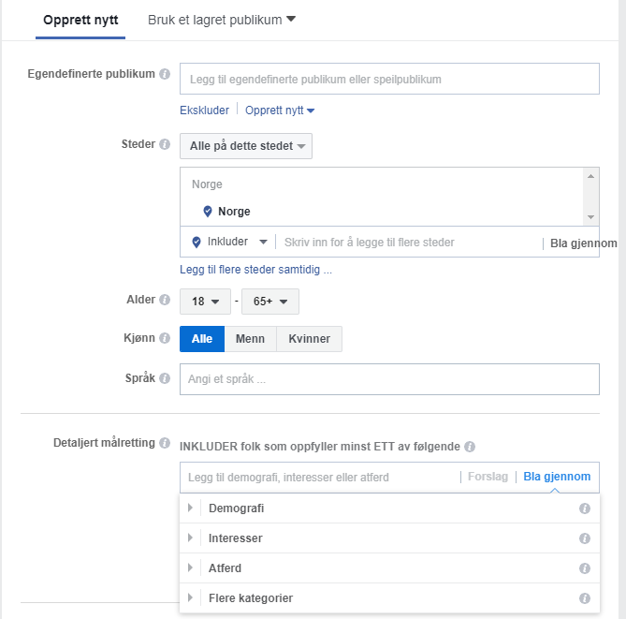
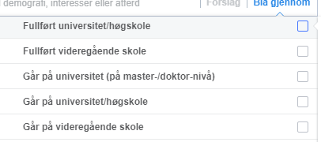

Slide 31
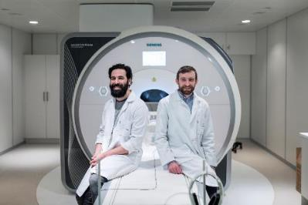
50 000 kr
970 000 ganger havnet UiB-programmene i feeden til målgruppen
300 000 personer så minst en gang at vi har siv.ing-programmer
5000 personer til våre sider og Samordna opptak

Slide 33
Søkere til siv.ing-programmene
 | Søkere | Søkere pr. plass
Energi | 66 | 4,40
Havteknologi | 35 | 2,33
Medisinsk teknologi | 84 | 5,60

Slide 34
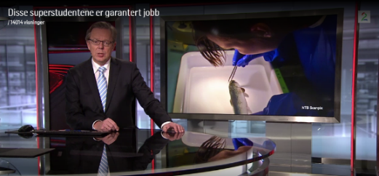
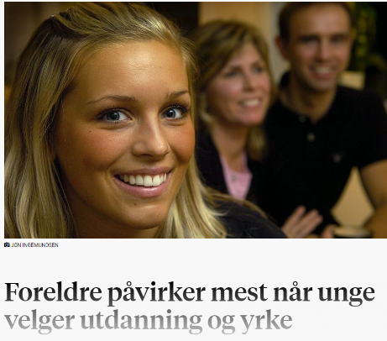
Men det beste er…
Redaksjonell omtale
Foreldre

